Slide 1
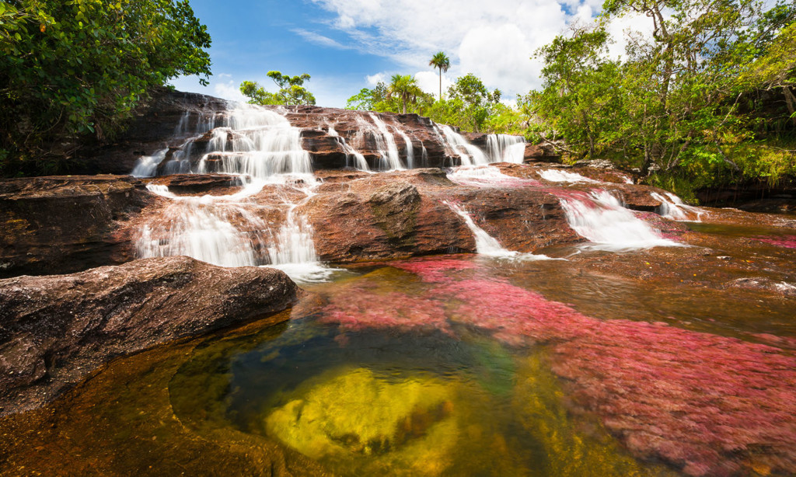
Región Orinoquia
Nombre: angélica Paola herrera roldan
Curso:904
Profesora: Elizabeth pinzón
Materia: lecto escritura

Slide 2
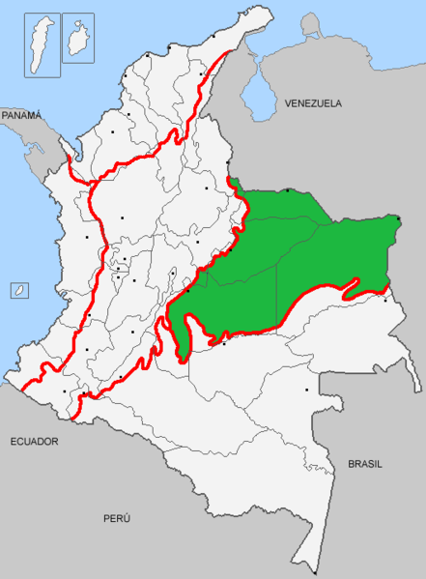
LA REGION ORINOQUIA
La Orinoquía, también conocida como Llanos Orientales, es una de las 6 regiones naturales de Colombia. Está ubicada al este del país, limitando al norte y este con Venezuela, al sur con Amazonia y al oeste con la región andina. Determinada por la cuenca del río Orinoco, es un ecosistema que se caracteriza por ser una planicie. La región se halla entre los ríos Arauca, Guaviare, Orinoco y el Piedemonte llanero

Slide 3
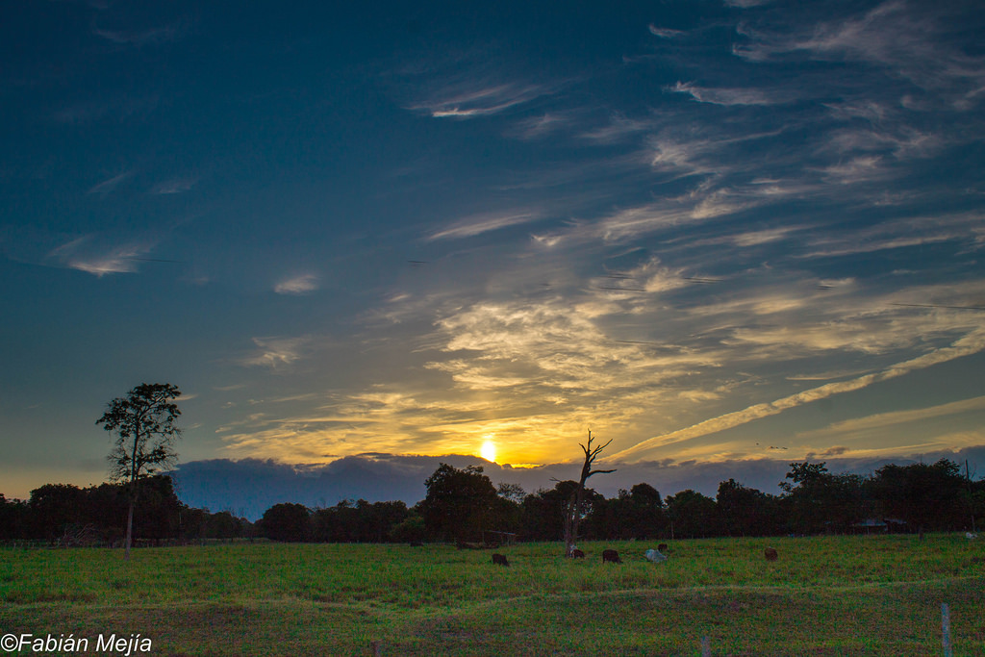
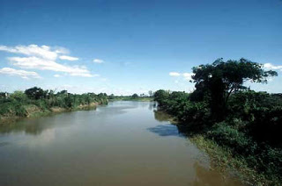
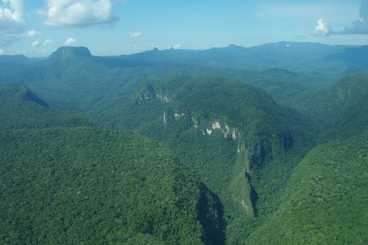
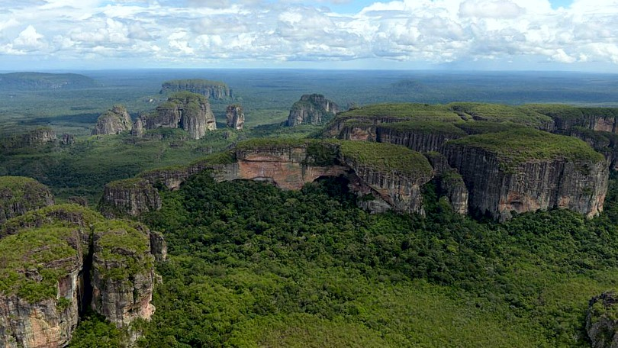
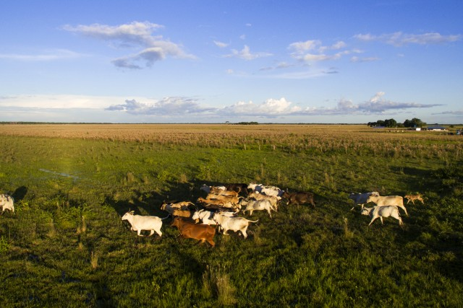
Subregiones
Piedemonte llanero.
Llanuras del Meta.
Llanuras del Guaviare.
Pantanos del Arauca.
Serranía de la Macarena.

Slide 4
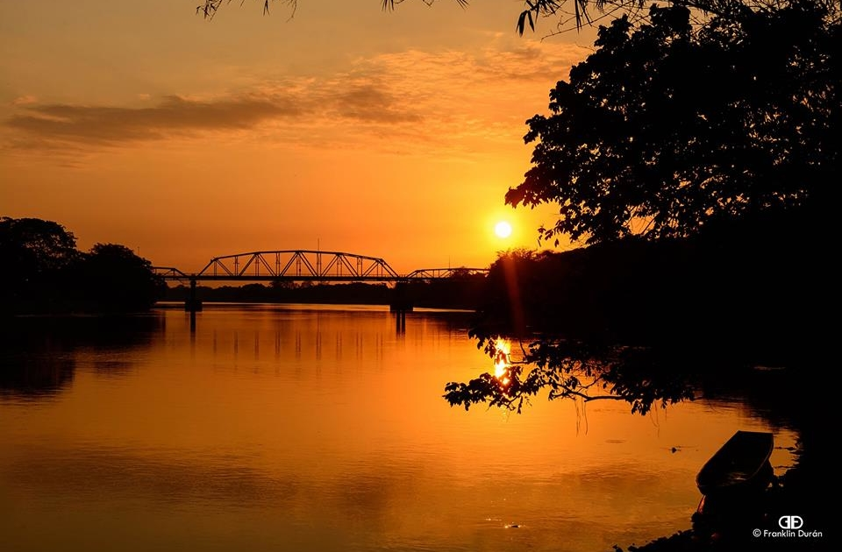
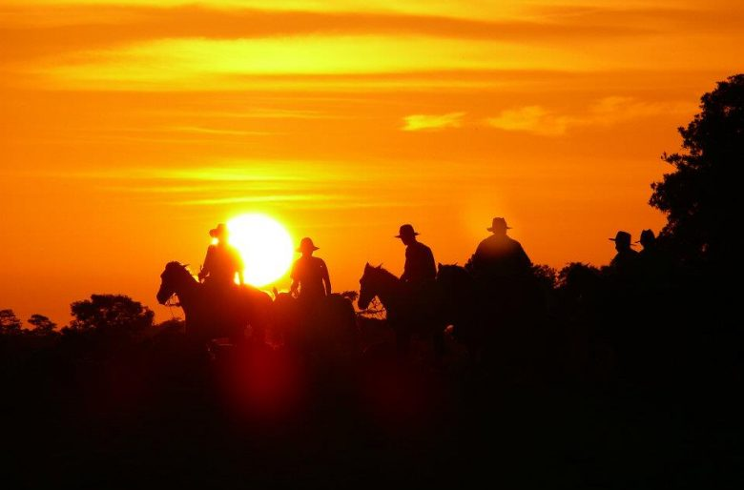
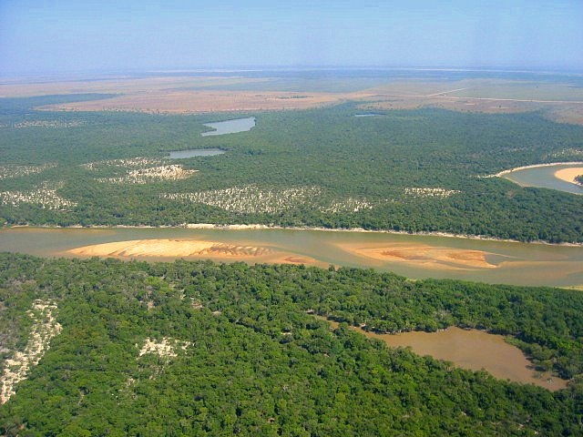
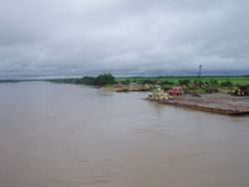
Departamentos
Arauca, capital Arauca.
Casanare, capital Yopal.
Meta, capital Villavicencio.
Vichada, capital Puerto Carreño.

Slide 5
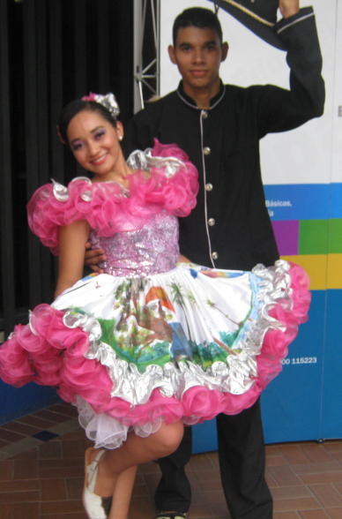
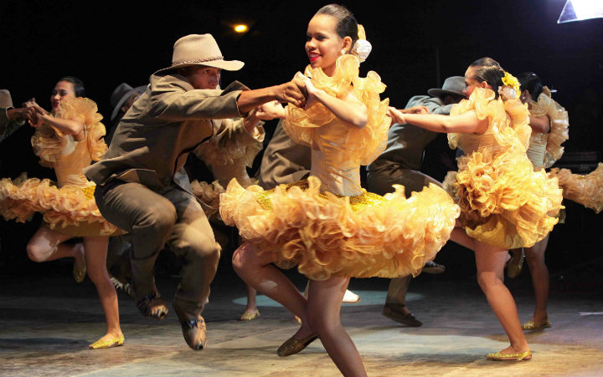
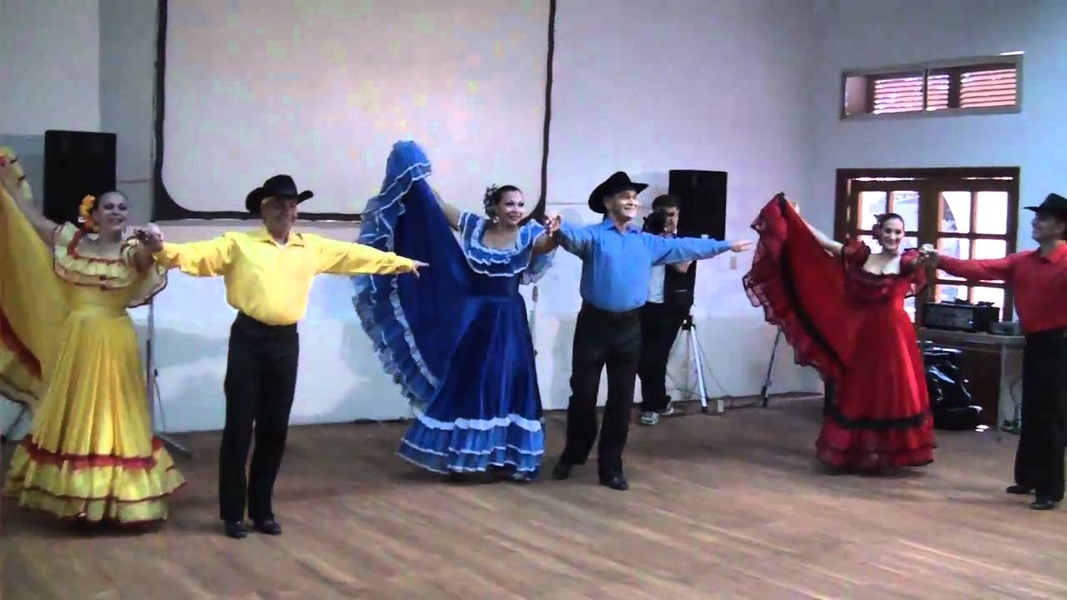
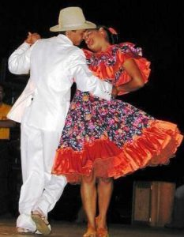
BAILES TIPICOS
.
El Joropo
Seis por Derecho
El Galerón
Pasaje

Slide 6
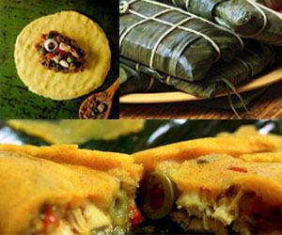
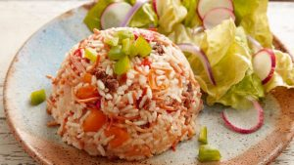
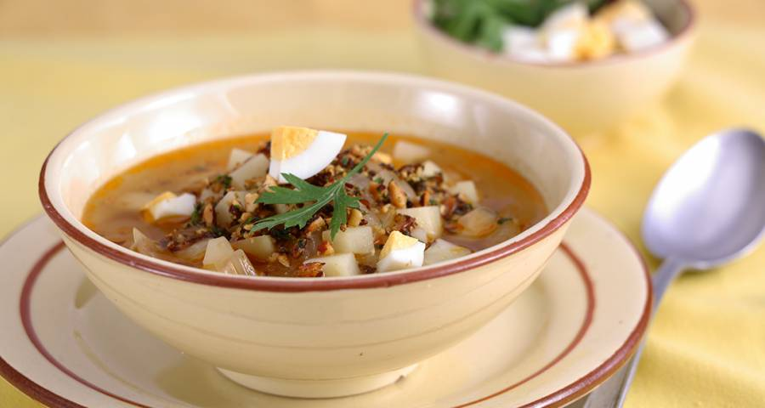
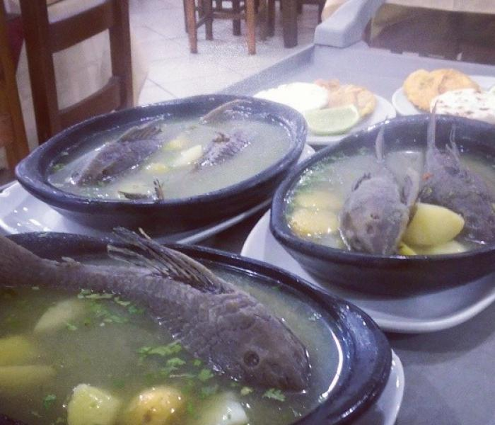
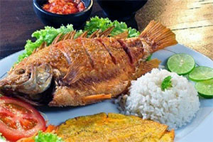
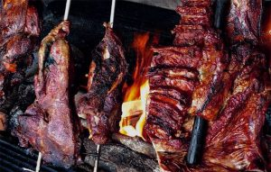
Platos típicos
Arroz llanero Hervido de Gurama Hayacas
Carne a la mamona Caldo de cuchas Cachama asada a la llanera

Slide 7
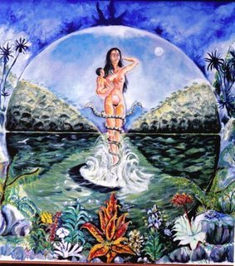
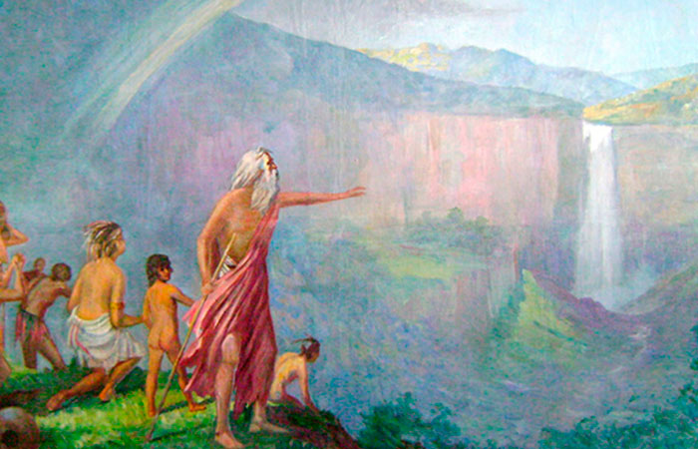

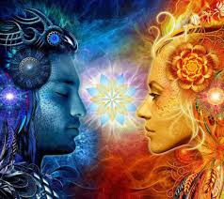
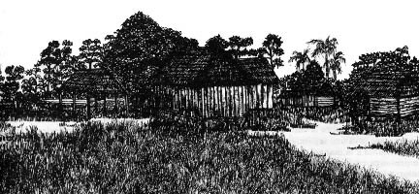
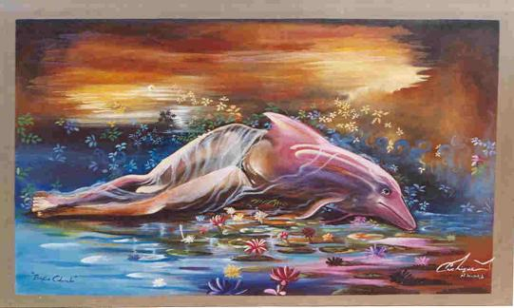
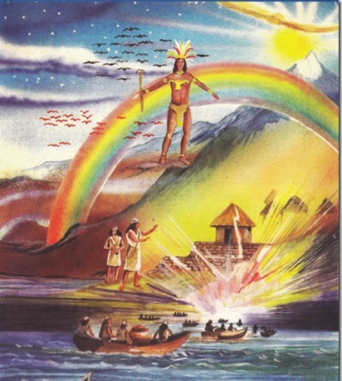
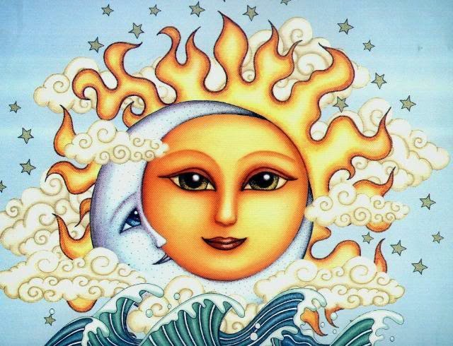
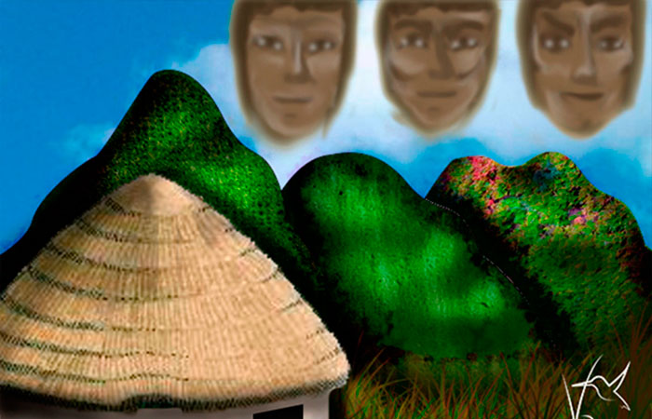
mitos
Bachué y la creación del mundo
Bochica, el maestro de los Muiscas
Creación del Mundo
El bufeo colorado
El Origen de la Luz
Los Tikunas pueblan la Tierra
Madre Mar y los mundos
Nacimiento de la Luna y el Sol
Origen de la Serrania de la Macuira

Slide 8
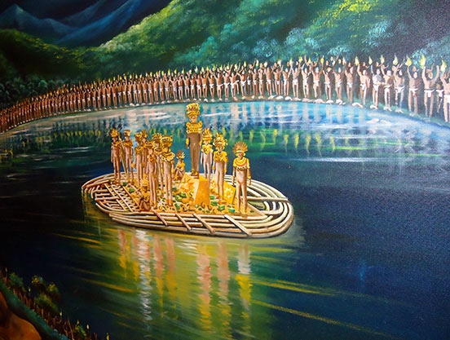
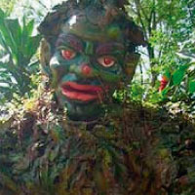
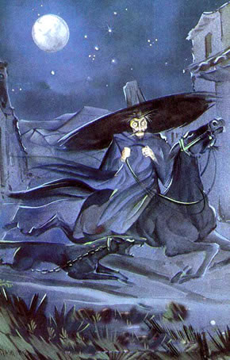
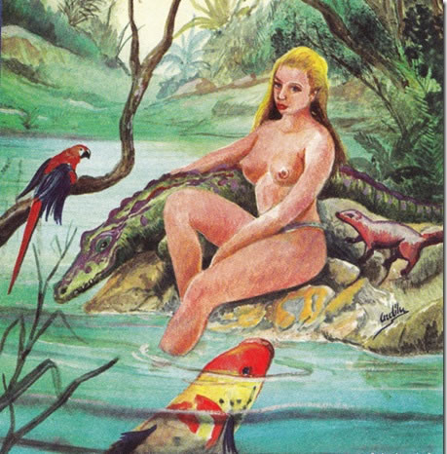
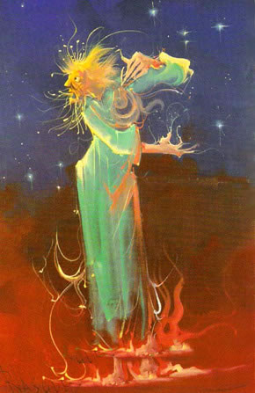

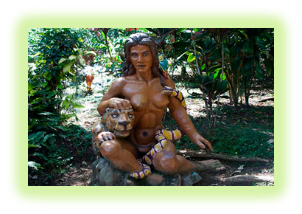
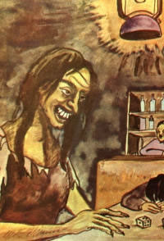
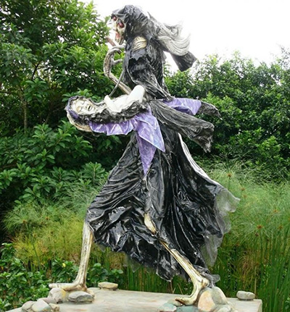
leyendas
Leyenda del Dorado
El Hojarasquín del Monte
El Mohán
El Patas
El Sombrerón
El Tunjo
La Candileja
La Llorona
La Madre de Agua
La Madre monte
La Muelona
La Patasola
Las Brujas
La sirena del rio Guatapuri
Mareco

Slide 9
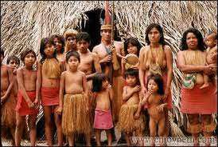
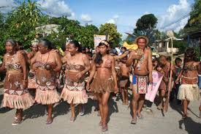
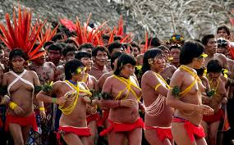
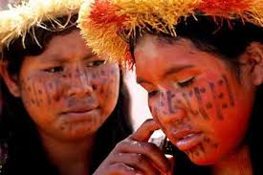
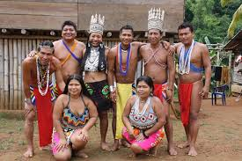
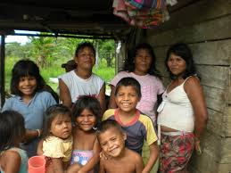
Comunidades indígenas
Achagua
Hitnu
Amoruga
Kuiba
Batoje
Saliva
Chiricoa
Sicuani
Guayabero

Slide 10
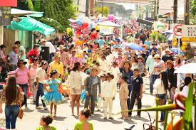
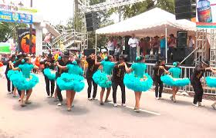
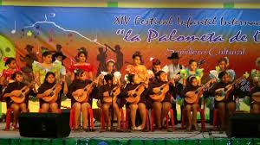

CELEBRACIONES
Ferias y Fiestas:
El Festival Nacional de la Canción y Torneo Internacional del joropo
Día de la Araucanidad
Festival Infantil Internacional de la Música Llanera “La Palometa de OroFestival Cultural Indígena y El Reinado del cumare.

Slide 11
webgrafia
www.colombia.com/colombia-info/folclor-y-tradiciones/bailes-y-trajes-por-regiones/region-orinoquia/
www.leyendasymitosdelaorinoquia/regionesdecolombia
www.festividadesdelaregionorinoquia/decolombia

